Slide 1

C r e a t i n g A N e w W o r l d
AIと20分で、
日習のホームページを作る
日本大学理工学部 応用情報工学科 教授 松野 裕
2026年9月8日 日本大学習志野高等学校 1学年 学部見学会

Slide 2
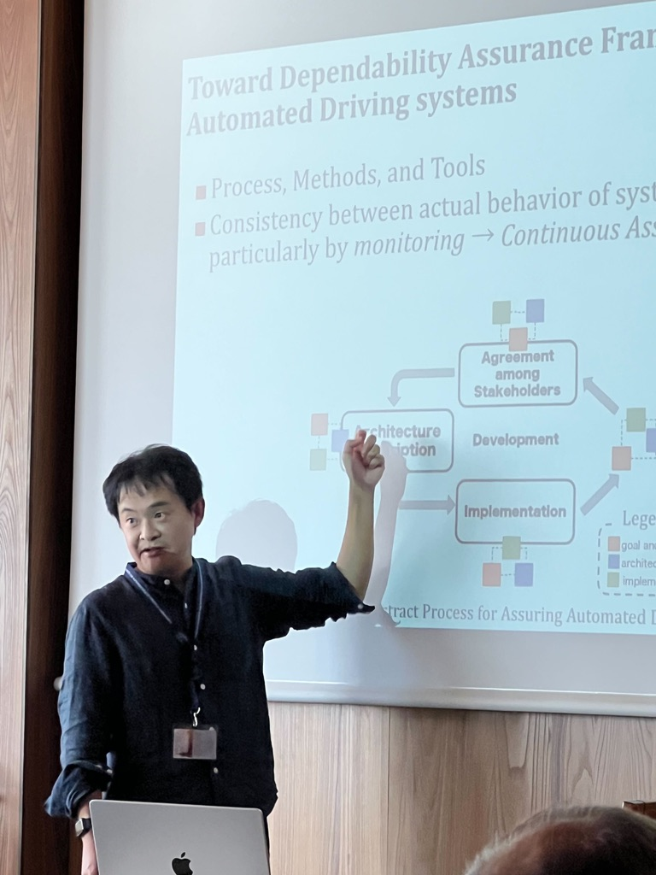
Profile
松野 裕（まつの ゆたか）
・プログラミング言語
・ソフトウェア工学
・システムの総合信頼性（Dependability）
ソフトウェアを、どうやって安心して使えるものにするか
それを研究しています
2

Slide 3

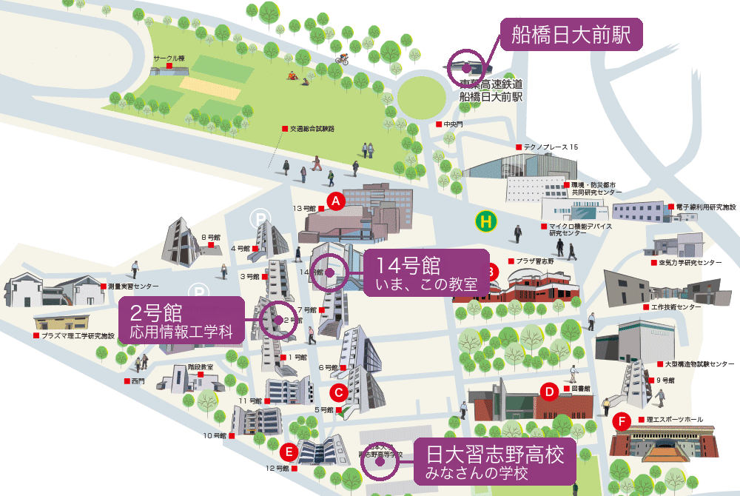
Campus
みなさんの学校と、同じキャンパスの中にあります
船橋日大前駅から歩いて5分。日大習志野高校の校舎も、この地図の中にあります
3

Slide 4
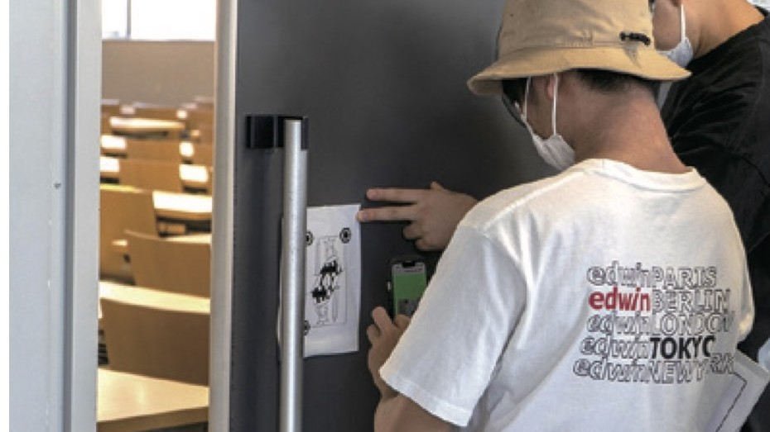
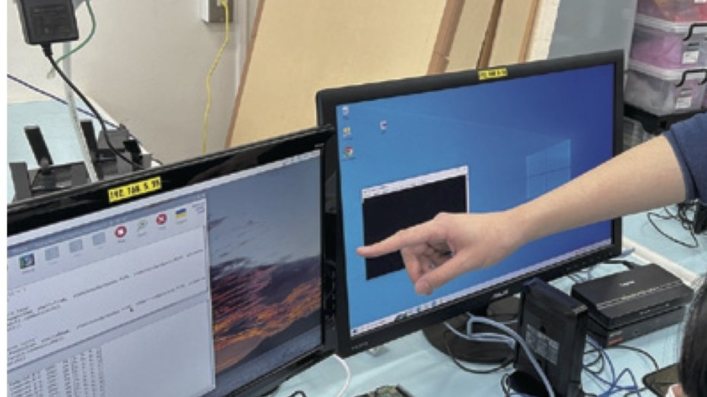
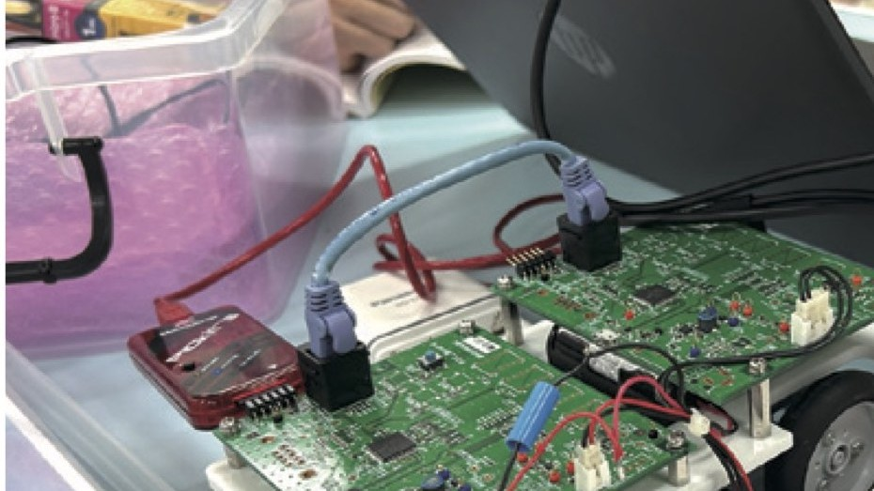
About Us
AIとIoTを組み合わせたソフトウェアものづくりを学ぶ
応用情報工学科では、3つの分野を学びます
情報処理
ネットワークシステム
組込みシステム
データを分析して、価値のある情報をつくる。AIもこの分野
モノやサービスをつなぎ、情報を安全・確実に届ける
家電や機械の中で動くソフトウェアをつくる
4

Slide 5
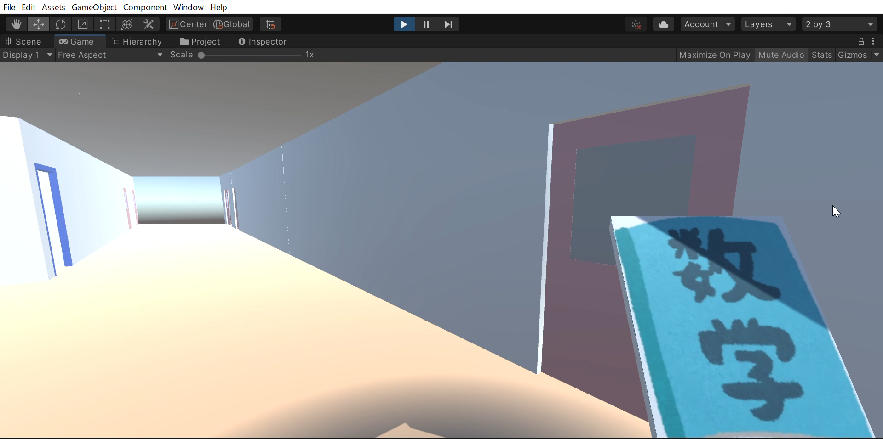
Students' Work
日習の先輩が、この学科で一緒に作っています
CSTコースの皆さんの作品。高校にいながら、理工学部の授業を受けられます。（クリックで再生・30秒）
6年前の作品です。当時はUnityの使い方を覚えるところから始めて、半年かかりました
5

Slide 6
Today
20分で、日習のホームページを作ります
01
02
03
見せる
聞く
書き換える
AIが昨日つくったサイトを見る
みなさんに、日習のいいところを聞く
聞いたことを、その場でAIに反映させる
6

Slide 7
Your Turn
みなさんに聞きます
日習のいいところは？
売店で一番買うものは？
サイトの色は何色にする？
ゲームをどうしたい？
7

Slide 8
Behind the Scenes
いま、AIは何をしているのか
みなさんの言葉
AIがデータを書き換える
サイトが変わる
▶
▶
「人工芝がいい」
「売店のパンがうまい」
文章・色・ゲームの設定を
まとめて直す
読み込み直すと
見た目が変わる
8

Slide 9
How to Ask
AIには、こう頼みます
これは例です。今日みなさんから聞いた言葉で、この中身が決まります
日大習志野高校の1年生に聞いた内容を、
サイトに反映してください。
・魅力の3つを「人工芝」「売店」「図書室」にする
・生徒の声を、次の3つの言葉に差し替える
・テーマの色を青系にする
・ゲームの敵の名前を「小テスト」「宿題」にする
・ゲームにジャンプ台をもう1つ足す
聞いた言葉を、そのまま渡す
「いい感じにして」では伝わらない
どこを変えるか、名指しする
変えてほしい場所をはっきり言う
出てきたものを見て、言い直す
一度で決まらない。それがふつう
9

Slide 10
Why It Matters
AIと対話できる人が、必要になる
うまく頼む。出てきたものを確かめる。ちがえば、ちがうと言って直させる。この往復ができる人です
10

Slide 11
Dialogue
このミニ講義も、AIとの対話で作りました
きのうの1時間40分。作業の記録（Gitの履歴）から、そのままの時刻です
12:36
「20分ずつ、2回。リポジトリを分けて作って」
▶
日習のサイトの下地ができた
13:00
「いかにもAIが作ったサイト。作り直して」
▶
デザインを全部組み直した
13:32
「ゲームが単調。もっと本格的に」
▶
3ステージのアクションゲームになった
13:45
「ゲームが動かない。直して」
▶
バグを見つけて直した
14:13
「スライドを作って」
▶
この18枚ができた
いま
「4枚目の丸が変」「この説明は分からない」
▶
その指摘で、今このページを直した
うまくいかない、と言い続けたのは人間です。AIは言われるまで気づきませんでした
11

Slide 12
Your Future
3年後、みなさんは大学生。7年後、働いています
2026
2029
2033
今日
高校1年生
3年後
大学に入る
7年後
就職、または大学院
そのころAIが何をできるようになっているか、私にも分かりません
12

Slide 13
How Fast
半年かかったことが、いまは数十分です
6年前
2022年11月
2026年9月
先輩たちの作品
ChatGPTが公開
今日、この20分
Unityの使い方を覚えるところから始めて、半年
そのころは、文章を書くのが中心だった
話を聞いて、サイトを作って、公開できる
同じくらいのものなら、いまはAIと話しながら数十分でできてしまいます
次の3年で何が起きるかは、誰にも分かりません。だから、いまのAIを自分で触ってみることです
13

Slide 14
AI and You
今日、AIがやったこと。人間がやったこと
AI
人間
・文章を書いた
・色を決めた
・コードを書いた
・ゲームのステージを作った
・何を作るか決めた
・みなさんに聞いた
・本当かどうか確かめた
・ちがうと言って直させた
AIは日習のことを何も知りませんでした。知っているのは、みなさんだけです
14

Slide 15
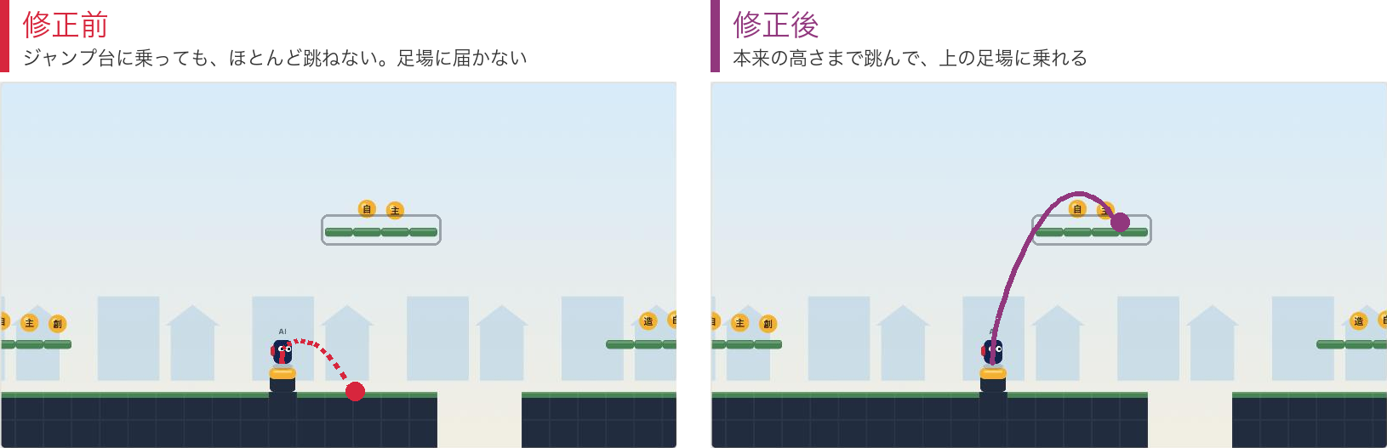
Check
AIも間違えます。確かめるのは人間です
AIが作ったジャンプ台。押した長さでジャンプを低くする処理が、ジャンプ台の勢いまで消していました
私が動かして気づき、AIに修正を頼みました。確かめて直す。その中身を学ぶのが情報系の学科です
15

Slide 16
Summary
今日、持って帰ってほしいこと
01
いまのAIを、自分で触ってみる
どこまでできて、どこができないかは、触らないと分からない
02
何を作るか決めるのは、人間
AIは日習を知らない。決めて、聞いて、確かめるのはみなさん
03
AIと対話できる人になる
うまく頼み、確かめ、直させる。その中身を学ぶのが応用情報工学科です
16

Slide 17
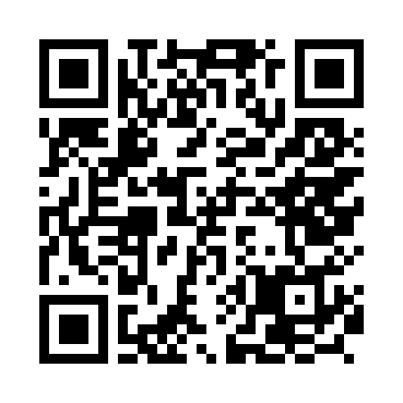
Your Site
今日つくったサイトは、ここにあります
2回目のみなさんへ 放課後でも、家でも開けます
https://yutakajssst.github.io/narashino-visit-2/
スマホのカメラでQRコードを読んでください
みなさんの言葉が入ったページと、ミニゲームがあります
17

